Slide 1
MESLEK SEÇİMİ ve MESLEKLERİ TANITMA
MEHMETÇİK İMAM HATİP ORTAOKULU
REHBERLİK SERVİSİ

Slide 2
Meslek Seçimi Neden Önemlidir?
Mesleğiniz;
yaşam biçiminizi
toplum içindeki yerinizi
arkadaş çevrenizi
gelir seviyenizi
olayları nasıl değerlendireceğinizi
başarılı ve mutlu olmanızı etkiler.

Slide 3
Meslek Seçimi Nasıl Yapılır?
1- Kendi özelliklerinizi tanımalısınız.
2- Mesleklerin özelliklerini tanımalısınız.
3- Kendi özellikleriniz ile mesleklerin özellikleri arasındaki ortak noktaları araştırmalısınız.

Slide 4
1- Kendimi Nasıl Tanırım?
İLGİLERİNİZ -Mekanik, Ticaret -Sosyal Yardım -Doğa, Canlılar, -Bilim, Din, Tarih | YETENEKLERİNİZ -Sözel, Sayısal, Dil -Tasarım, Çizim -Spor, Folklör, Tiyatro -Sanat(Ses, Resim, Müzik)
DEĞERLERİNİZ -Başarı, Saygı -Liderlik -Kazanç, Yardımseverlik, -Ünlü olma, Dürüstlük | SAĞLIĞINIZ -Psikolojik(Korku, kaygı) -Bedensel(Göz, kulak, sürekli ilaç kullanma)

Slide 5
Unutmayın!
İlgileriniz zamanla değişebilir.
Değerleriniz oluşabilir veya değişebilir.
Yetenekleriniz tam olarak açığa çıkmamış olabilir.
Sağlığınız, bugünkü gibi devam etmeyebilir.
Ancak tüm bunlara rağmen
belirli hazırlıklar ve seçimler yapmalı,
kendinizi tanımaya çalışmalısınız.

Slide 6
Hiç düşündünüz mü?
- On yıl sonra nasıl bir yaşam istiyorum?
- Nasıl bir iş…
- Nasıl bir işyeri…
- Nasıl bir ev…
- Nasıl bir aile…
- Nasıl bir arkadaş çevresi…
- Nerede ve kim olmak istiyorum?

Slide 7
2- Meslekleri Nasıl Tanırım?
Mesleğin kapsamı
Öğrenim biçimi ve süresi
Gerektirdiği özellikler
Çalışma ortamı
İşe girme olanakları
Meslekte ilerleme/
yükselme olanakları
- Gelir durumu
- Gelecekteki durumu
- Dezavantajları

Slide 8
Mesleği Tanımak İçin
- Mesleklerle ilgili basında çıkan haberler
Çeşitli dernekler tarafından çıkarılan yayınlar,
YGS-LYS amacıyla hazırlanan meslek tanıtım rehberleri
- İş ve İşçi Bulma Kurumu’nun meslek danışma merkezleri
- Mesleği yapan kişiler
- Mesleki eğitim veren kurumlar (Üniversiteler)
- Veliler ve öğretmenler

Slide 9
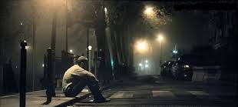
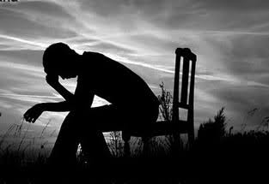
3- Ortak Özellikleri Belirleme
Kendi özelliklerinizle mesleğin özellikleri ne derece uyuşuyor?
Meslekle uyuşmayan özellikleriniz yaşamınızı olumsuz yönde etkileyecek türden mi?

Slide 10
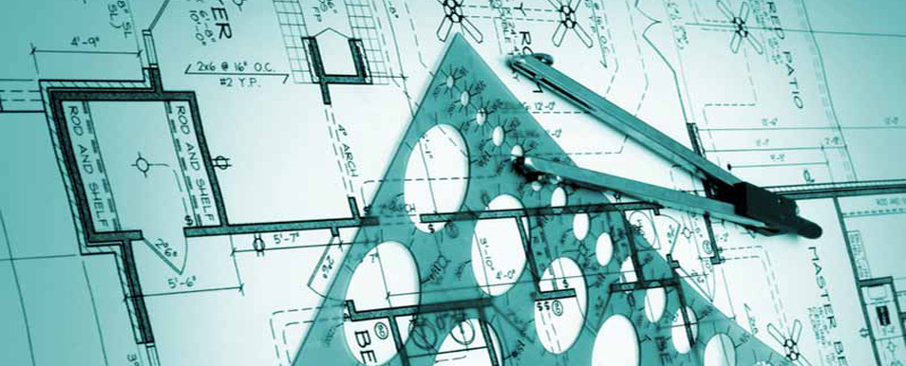
Mühendislikler
Makine Müh.
İnşaat Müh.
Elektrik-Elektronik Müh.
Bilgisayar Müh.
Jeoloji Müh.
Orman Müh.
Uzay Müh.
Uçak Müh.
Çevre Müh.
Endüstri Müh.
İşletme Müh.
Gemi İnşaatı Müh.
Gıda Müh.
Kontrol Müh.
Üretim Müh.
İmalat Müh.
Tekstil Müh.
Ziraat Müh.

Slide 11
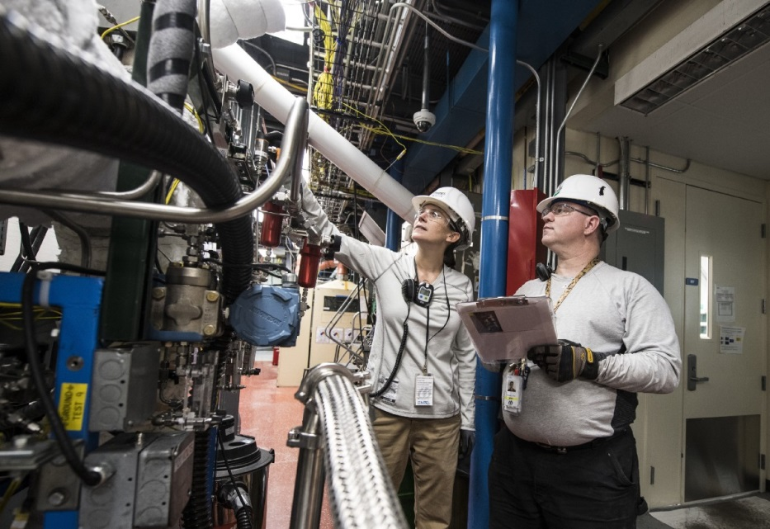
MAKİNE MÜHENDİSLİĞİ
Bu bölüm her türlü makinenin ve makine elemanlarının belirli kriterler çerçevesinde tasarımını yapan, geliştiren, üretimini planlayan, üretim teknolojilerini geliştiren, sistemler arası ilişkileri kuran mühendislik eğitimlerini içerir.
Genellikle makine mühendisi ucuz ve kullanışlı mekanik sistemlerin, gaz ve buhar türbinlerinin, pistonlu kompresörlerin, soğutma, ısıtma, havalandırma sistemlerinin, içten yanmalı motorların, nükleer reaktörlerin tasarımı, geliştirilmesi ve üretiminde görev alır.
Çalışma Alanları:
fabrikalarda,
şantiyelerde,
mühendislik ofislerinde,
evlerinde veya kendi iş yerlerini kurarak çalışabilirler.

Slide 12
İNŞAAT MÜHENDİSLİĞİ
İnşaat Mühendisi Ne İş Yapar?
1- Mimarlar ile birlikte binaların tasarımında görev alır.
2- Yapıların güvenliğini denetler. Güvenlik riski taşıyan binaları yetkili kurumlara bildirir.
3- Havaalanı, köprü ve yol projelerinde çalışır.
4- Yeni yapıların hızlı, ucuz ve güvenli bir şekilde inşa edilmesini sağlar.
5- Makine mühendisleri ile birlikte inşaat alanlarında kullanılabilecek yeni aletler ve makineler tasarlar.
6- Yeni arıtma sistemleri ve tüneller inşa ederler.
7- Köprülerin bakım ve onarımını yaparlar.
Çalışma alanları:
Şantiyelerde
yapı denetim firmalarında
Fabrika ve üretim tesislerinin inşasında
Çevre ve Şehircilik Bakanlığı
Mekansal Planlama Genel Müdürlüğü
Maden Ocakları
Çevre ve Şehircilik İl Müdürlüğü
İş sağlığı ve güvenliği uzmanı da olabilir.

Slide 13
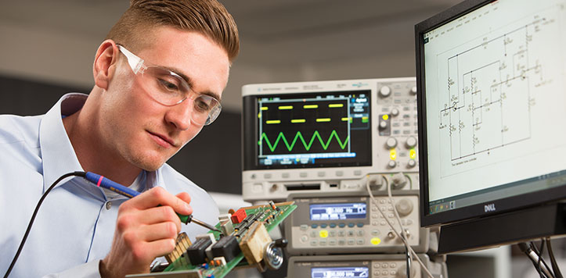
Elektrik Elektronik Mühendisliği
Elektrik enerjisi üreten ve tüketen tesislerin proje, montaj ve işetmesinde görev alır.
Haberleşme, endüstriyel, tıbbi cihazlarda yani elektronik aletlerin olduğu her alanda görev alırlar.
Elektronik teçhizatlar için proje yapar, resimli şemalar hazırlar ve bu iş için gerekli olan iş gücünü, maliyetini ve yöntemini hesaplar.
Çalışma Alanları:
Elektrik santralleri,
şantiyeler ve
laboratuarlarda,
proje için ise ofislerde,
tıbbi elektronik cihazlar içinde hastanede çalışırlar.

Slide 14
Bilgisayar Mühendisliği
Bilgisayar mühendisleri yazılım, donanım, sistem ve ağ (network) alanlarında;
Yazılım Uzmanı,
Veri Analisti,
Kalite Kontrol ve Test Uzmanı,
Web Tasarım Uzmanı,
Bankalarda Veritabanı Uzmanı,
Grafik Tasarımı ve Çizimi,
Kontrol Mühendisliği,
Donanım Mühendisliği,
Veri Mimarı,
Konfigürasyon Yöneticisi,
Ağ İnternet Uzmanı,
Robotik Mühendisliği,
gibi alanlarda çalışabilirler. Bunların haricinde güvenlik alanında “Beyaz Şapkalı Hacker” olarak siber güvenlik alanında görev alabilirler.
Bilgisayar donanımı ve yazılımını geliştirmek için gerekli olan bilgisayar bilimi ve elektronik mühendisliğinin çeşitli alanlarını birleştiren bir mühendislik dalıdır.

Slide 15
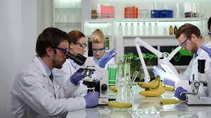
GIDA MÜHENDİSLİĞİ
Ürünlerin üretimini, hammaddeden tüketiciye sunuluna kadar tüm aşamaları denetlenmesi ve kalite kontrolünün yapılması
Gıdanın hijyenik koşullarda üretilmesinin sağlanması ve denetlenmesi,
Ürünlerinin uygun yerlerde ve korunmasının sağlanması,
En az maliyetle en iyi ürünlerin üretilmesi ve geliştirilmesi,
Üretim sırasında çıkabilecek sorunların giderilmesi ve, işlemlerin aksamadan devam ettirilmesinin sağlanması,
Ürün numunelerinin test ve incelemesini yaparak belgelemek,
İşletmenin, maliyetleri düşürerek verimliliğin ve karlılığın arttırılması
Çalışma Alanları:
Sağlık Bakanlığı
Tarım ve Köy İşleri Bakanlığı
Gümrük Bakanlığı
Sanayi Ve Ticaret Bakanlığı
İl Gıda Tarım ve Hayvancılık Müdürlüğü
Tübitak
Belediyelerde
İl Gıda Tarım ve Hayvancılık Müdürlüğü’nde gıda mühendisi olarak görev alabildikleri gibi kalite belgeleri veren kurumlarda denetçi olarak da çalışabilirler.

Slide 16
ZİRAAT MÜHENDİSLİĞİ
Ziraat mühendisleri tarıma dair hizmet veren her kurumda çalışabilirler. Örneğin;
Tarım ve Köyişleri Bakanlığı,
Şeker Fabrikaları,
Tarım Kredi Kooperatifleri,
Tarım Borsaları,
Ticaret ve Sanayi Odaları,
Ziraat Bankası,
Zirai Tarım Aletleri Üreten Firmalar,
Tarım İlaçları Üreten Firmalar
Ve benzeri daha birçok yerde çalışabilirler.
Ziraat Mühendisliği, tarım ekipmanlarının ve makinelerinin tasarımı,
yapımı ve iyileştirilmesi ile ilgili mühendislik alanıdır.
Barajlar,
su depoları,
depolar ve
diğer yapılar gibi tarımsal altyapı tasarlar ve inşa ederler.
Ayrıca büyük çiftliklerde kirlilik kontrolü için mühendislik çözümlerine de yardımcı olabilirler.

Slide 17
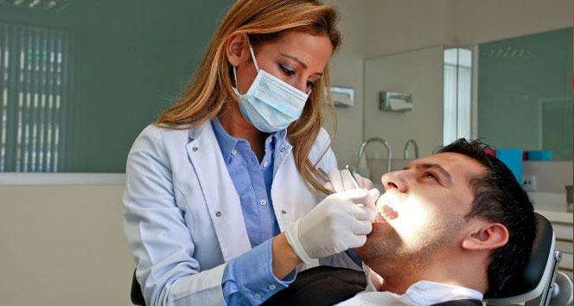
Sağlık Bilimleri
Tıp
Eczacılık
Diş Hekimliği
Fizyoterapi ve Rehabilitasyon
Hemşirelik
Ebelik
Moleküler Biyoloji ve Genetik
Veterinerlik
Ergoterapi
Ortez-Protez
Beslenme ve Diyetetik
Odyoloji

Slide 18
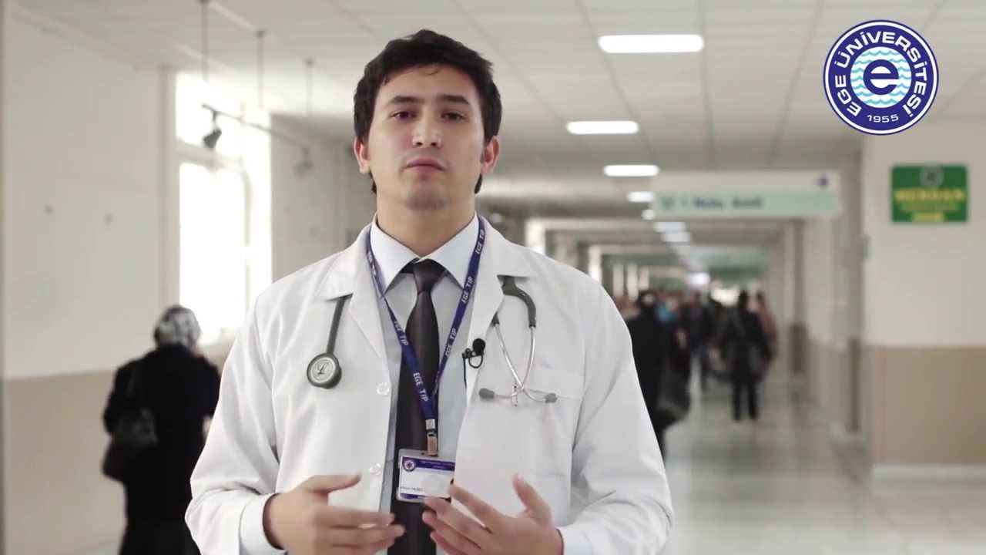
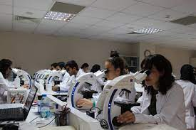
TIP
Hastanın karşılanması, hayati bulgularının saptanması ve işlenmesi, hastaların bakımı, muayenesi, tanı ve tedavi işlemlerini yapan meslek grubu elemanıdır.
Ülkemizde çok sayıda tıp doktoruna ihtiyaç vardır.
Çalışma alanları:
Hastaneler
Poliklinikler
Özel Muayenehaneler
Acil Servisler
Sağlık Kuruluşları
Üniversiteler

Slide 19
ECZACILIK
Bu fakültede doktorlarca düzenlenen reçetelerde yer alan hazır ilaçları müşteriye satan, hazırlanması gerekli ilaçları hazırlayan, laboratuvarlarda ilaçların geliştirilmesiyle ilgili araştırmalar yapan kişidir.
5 yıldır ve Sayısal Bölümden alır.
Çalışma alanları:
Kendi Eczaneleri
Hastaneler
İlaç Firmaları

Slide 20
Diş Hekimliği
Bu bölüm insan sağlığıyla ilgili olarak dişlerin, diş etlerinin, ağız boşluğu, çene ve komşu dokularının sağlığının korunması, diş ve çene düzensizliklerinin teşhis ve tedavi edilmesiyle ilgili her türlü mesleki faaliyeti icra etmek için yetkili eleman yetiştirmeyi amaçlar.
5 yıldır ve Sayısal Bölümden alır.
Neler Yaparlar?
Hasta Muayenesi
Tanı ve Tedavi
Estetik Uygulamalar
Cerrahi Uygulamalar
Nerelerde çalışır?
Hastaneler
Dispanserler
Özel muayeneler

Slide 21
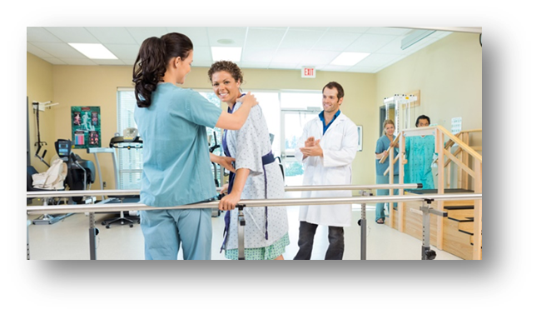
Fizyoterapi ve Rehabilitasyon
Bu bölüm yaralanma, hastalık, özür, hareket sistemi bozukluklarında hekimin tanısına göre tedavi planı yapan ve uygulayan kişiler yetiştirmeyi amaçlar.
4 yıldır ve Sayısal Bölümden alır.
Çalışma alanları:
Devlet Hastaneleri
Özel Hastaneler
Sağlık Bakanlığı
Sosyal Sigortalar Kurumu
Belediye
Rehabilitasyon Merkezleri

Slide 22
Hemşirelik
Hemşirelik, bireyleri ve toplumları hastalıktan koruyan, tedavi eden ve bilgilendiren sağlık sektöründe yer alan uzman kişilerdir.
Ruh ve beden sağlığı bozulan kişilere doktorların vermiş olduğu tedaviyi uygular.
4 yıllıktır ve Sayısal Bölümden alır.
Hemşireler,
sağlık ocaklarında,
devlet hastanelerinde,
özel hastanelerde, dispanser gibi kurum ve
kuruluşlarda sağlık personeli olarak görev yapar.
Bunun yanında evde bakım hizmetleri ve belediyelere ait kurum ve kuruluşlarda rahatlıkla iş bulabilirler.

Slide 23
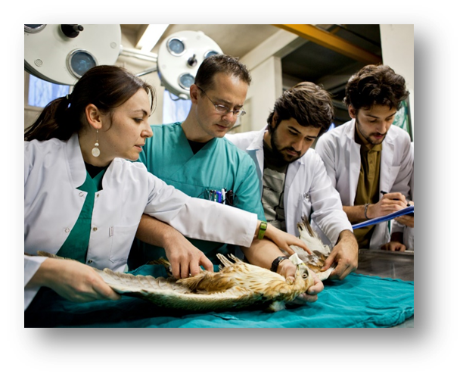
Veterinerlik
Veterinerlik fakültesinin öğrencilere vermek istediği temel amaç evcil hayvan nesillerinin iyileştirilmesi,
sağlıklarının korunması,
hastalıklarının tedavisi,
salgın hastalıkların önlenmesi,
hayvansal ürünlerin artırılması,
hayvansal besinlerin niteliğinin ve insan sağlığına uygunluğunun kontrolü konularında eğitim-öğretim, uygulama ve araştırma adına çalışmalar yapmaktır.
5 yıldır ve Sayısal Bölümünden alır.
Çalışma Alanları:
Özel Klinikler
Gıda, Tarım ve Hayvancılık Bakanlığı
Sağlık Bakanlığı
Orman Bakanlığı
İlaç Firmaları
Hayvan Hastaneleri
Yem Fabrikaları
Gıda Kontrol

Slide 24
Beslenme ve Diyetetik
İnsanların yeterli, dengeli ve sağlıklı bir şekilde beslenmeleri için yemek listelerinin hazırlanması, yemeklerin sağlığa uygun bir şekilde pişirilip sunulması konusunda çalışan, bu konularda bireyi ve toplumu bilgilendiren meslek elemanı yetiştirmeyi amaçlayan programdır.
4 yıldır ve Sayısal Bölümden alır.
Çalışma alanları:
Yataklı ve yataksız tedavi kurumları
Hastaneler, Toplum Sağlığı Merkezleri
Özel Klinikler
Okullar, Kreşler
Oteller
Huzurevleri

Slide 25
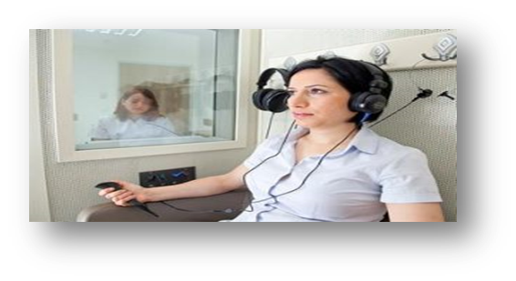
Odyoloji
Neler Yapar?
Kulak-burun-Boğaz hekimlerinin muayenesi sonucunda tanı ve tedavisini belirlemek amacıyla işitme ölçümü yapar.
Yeni doğan bebeklere işitme tarama testleri yapar.
Çalışma alanları:
Resmi ve Özel Hastaneler
İşitme Engelliler Okulları
İşitme Cihaz Merkezleri
Odyometri programının amacı işitme ve işitme bozuklukları,
işitmenin değerlendirilmesi,
işitme ve konuşma bozukluklarının rehabilitasyonu alanında çalışacak elemanları yetiştirmektir.
Ülkemizde odyoloji alanında ara meslek elemanlarına ihtiyaç vardır.
2 yıldır ve TYT puan türü ile alır.

Slide 26
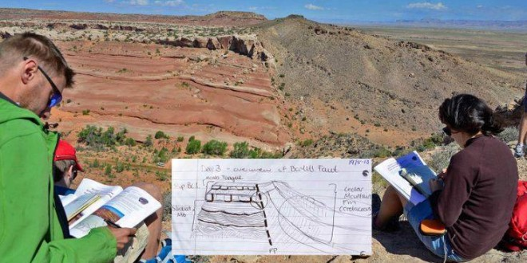
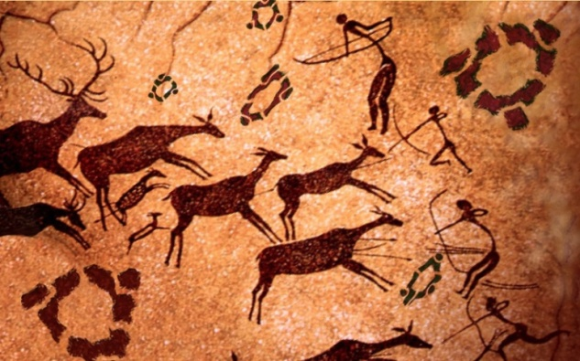
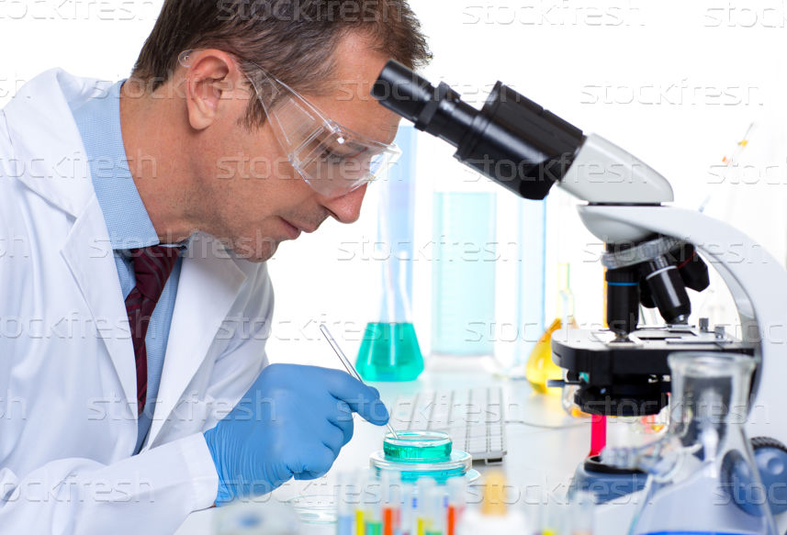
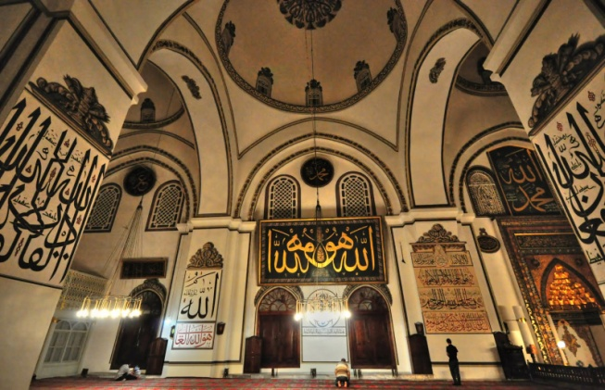
Temel Bilimler
Fizik
Kimya
Biyoloji
Matematik
İstatistik
Jeoloji
Tarih
Coğrafya
Psikoloji
Sosyoloji
Felsefe
Arkeoloji
Antropoloji
İlahiyat

Slide 27
Psikoloji
Bu bölüm insan davranışlarının gözlem ve deney yöntemi kullanılarak bilimsel bir şekilde incelenmesi ve davranış nedenlerinin ortaya çıkarılması konularında eğitim ve araştırma yapabilecek kişiler yetiştirmeyi amaçlar.
4 yıllık ve TM bölümünden alıyor.
Çalışma Alanları:
Sağlık Bakanlığı
Adalet Bakanlığı
Aile ve Sosyal Politikalar Bakanlığı
Çocuk Esirgeme Kurumları
Akademisyenlik

Slide 28
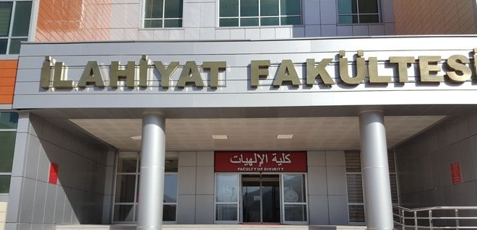
İlahiyat
İlahiyat, İslamiyet dininin kapsamlı olarak ele alındığı akademik bir disiplindir.
5 yıldır ve Sözel Bölümden alır.
Din Kültürü ve Ahlak Bilgisi Öğretmenliği,
İmam,
Vaiz,
Müftü,
Diyanet Memuru

Slide 29
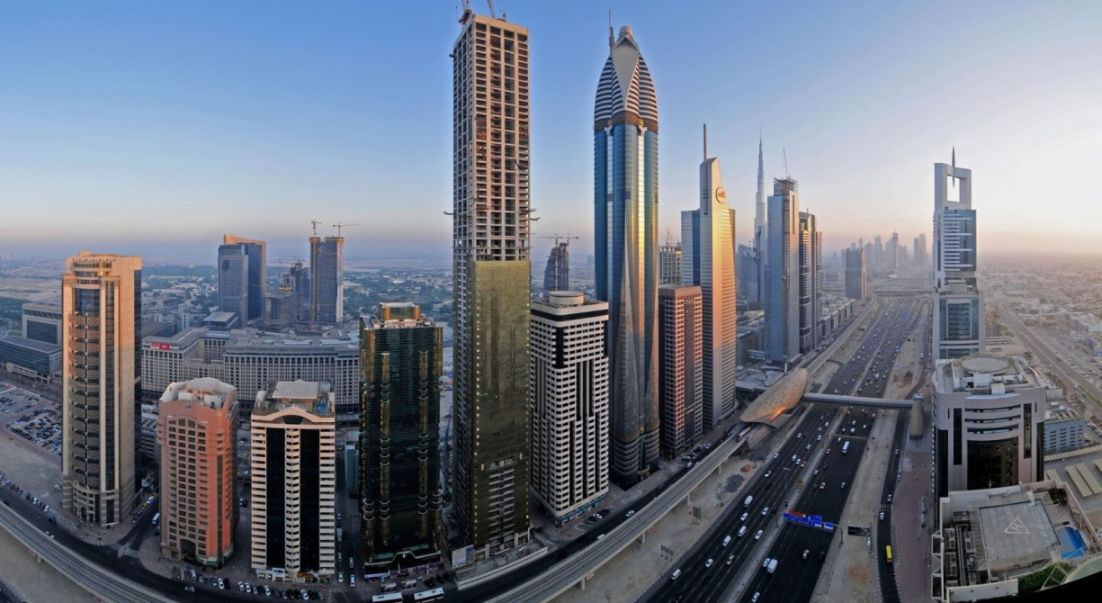
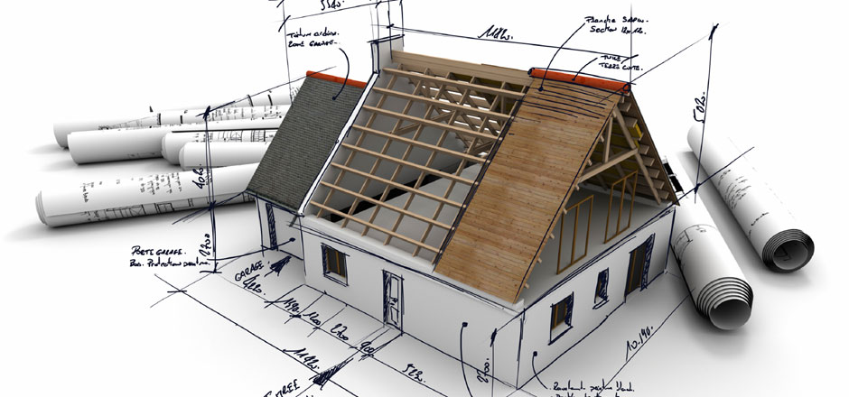
Mimarî
Mimarlık
İç Mimarlık
Şehir-Bölge Planlama
Peyzaj Mimarlığı
İç Mimarlık ve Çevre Tasarımı

Slide 30
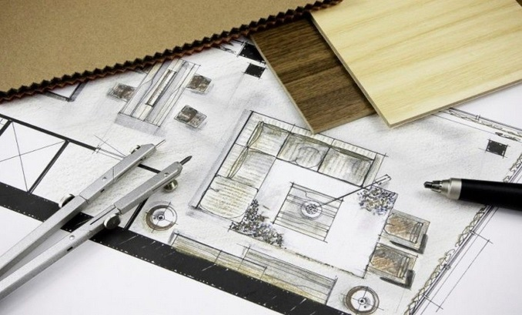
Mimarlık
Mimarlar, insan kullanımına uygun yapılar tasarlar ve bu nedenle bu yapıların güvenliği ve güvenilirliğinden büyük ölçüde sorumludur.
Mimarlık, üniversitelerde Mimarlık ve Mühendislik Fakültesi kapsamında eğitimi verilmekte olan 4 yıllık bir lisans bölümüdür. Mimarlık bölümü Sayısal puan türünden öğrenci kabul eder.
Mezunlar;
İnşaat Şirketlerinde,
Mimarlık Ofislerinde,
Mimari Danışmanlık Firmalarında,
Yapı Denetim Firmalarında,
Yapı Dekorasyon Şirketlerinde,
Tasarım Ofislerinde,
Mobilya Firmalarında,
İş imkanı bulabilirler.

Slide 31
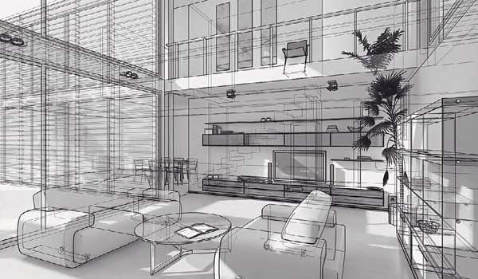
İç Mimarlık
Bu bölüm insanın ihtiyaçlarına ve eldeki malzemenin içeriğine uygun olarak iç mekanın düzenlenmesi ve mekana özgü mobilyaların özgün biçimlerinin tasarımıyla ilgili konularda eğitimini tamamlamış kişiler istihdam etmeyi amaçlar.
İç mimarın çalışma alanı tasarım aşamasında büro, uygulama ve denetim aşamasında yapılar, malzemelerin yapım aşamasında atölyeler ve fabrikalardır.
Nerelerde Çalışır?
Bayındırlık ve İskan Bakanlığı
Belediyeler
İnşaat Şirketleri
Serbest bürolar
Akademisyenlik

Slide 32
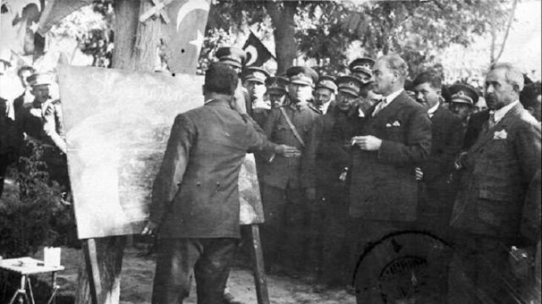
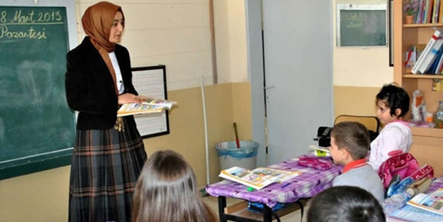
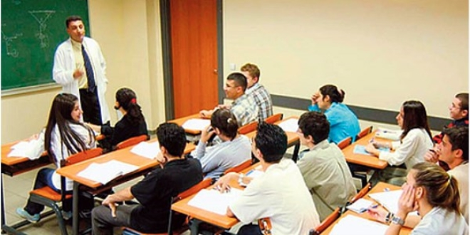
Eğitim-Öğretmenlik Alanları
Fizik Öğret.
Kimya Öğret.
Biyoloji Öğret.
Matematik Öğret.
İlköğretim Mat. Öğret.
Fen Bilgisi Öğret.
Okul Öncesi Öğret.
Özel Eğitim Öğret.
Üstün zekalılar Öğret.
Felsefe Grubu Öğret.
Sınıf Öğret.
Tarih Öğret.
Coğrafya Öğret.
Sosyal Bilgiler Öğret.
Türkçe Öğret.
Türk Dili ve Ed. Öğret.
İngilizce Öğret.
Din Kültürü ve Ahlak Bilgisi Öğret.

Slide 33
Ekonomi-Ticaret-Finans
ÇEKO
Ekonomi
Ekonometri
İşletme
İktisat
Maliye
Sigortacılık
Sermaye Piyasası
Girişimcilik
Uluslararası Finans
Muhasebe
Bankacılık
Turizm İşletmeciliği
Uluslararası Ticaret
Pazarlama
Sigortacılık ve Sosyal Güvenlik

Slide 34
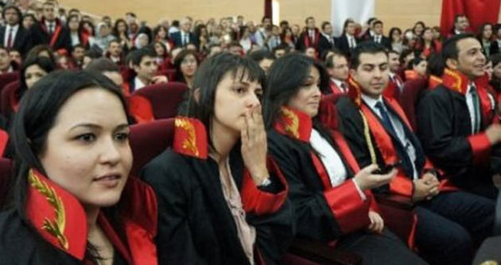
Yönetim Bilimleri
Hukuk
Kamu Yönetimi
Uluslararası İlişkiler
Siyaset Bilimi
Yönetim Bilişim Sistemleri
Sağlık Kurumları Yöneticiliği
İnsan Kaynakları Yönetimi

Slide 35
HUKUK
Toplumda bireylerin birbirleri veya devletle veya devletin birbirleriyle ilişkilerini düzenleyen, yasaların uygulanması sırasında ortaya çıkan anlaşmazlıkları çözme konusunda danışacak hukukçulara ihtiyacı vardır.
Hukuk fakültesi bu sorumluluğu taşıyabilecek hakim, savcı ve avukat yetiştirmeyi amaçlar.
4 yıldır ve TM bölümünden alır.
İş Alanları:
Avukat
Savcı
Noter
Akademisyen
Bakanlıklarda Uzman ya da Müfettiş
Kaymakamlık
Banka ve Finans Kuruluşlarında Hukuk Müşavirliği

Slide 36
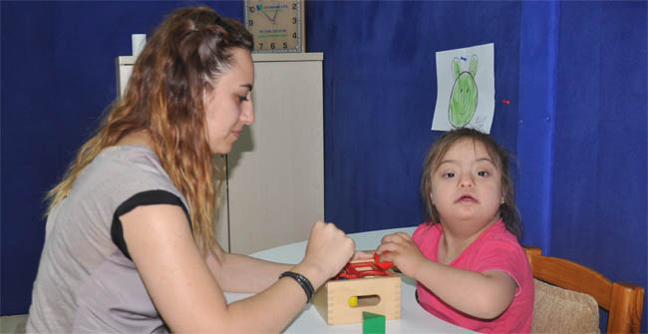
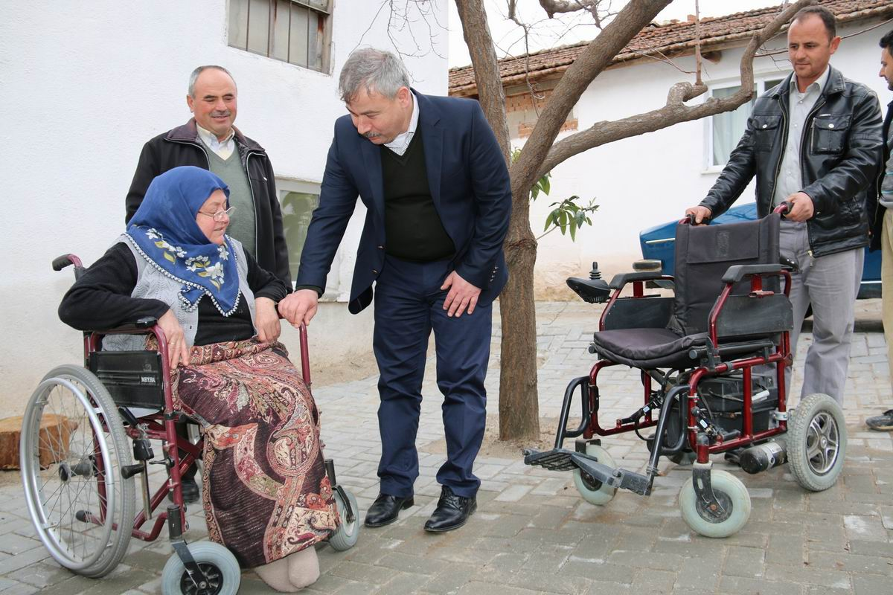
Sosyal Yardım Alanı
Sosyal Hizmetler
Çocuk Gelişimi
Rehberlik ve Psi. Danış.
Sosyoloji
Psikoloji
Özel Eğitim
Yaşlı ve Hasta Bakım Hizmetleri

Slide 37
Sosyal Hizmetler
Sosyal Hizmet, toplumda dezavantajlı olan bireylerin (yaşlı , kadın, çocuk, engelli, işsiz, madde bağımlısı vb.) kamu kaynaklarından yararlanarak toplumun diğer bireyleri kadar avantajlı bir seviyeye gelmesini amaçlayan bir meslek ve disiplindir.
Bireyin her koşulda kendini gerçekleştirmesini , engellerine rağmen diğer bireylerden farksız olarak toplumda yaşamını devam ettirmesini ve böylelikle kendi ayakları üstünde durabilmesini sağlamayı amaçlayan profesyonel uygulamalar ortaya koyacak Sosyal Hizmet Uzmanları yetiştirmektir.
Çalışma Alanları:
Aile ve Sosyal Politikalar Bakanlığı
Hastaneler
Huzurevleri
Rehabilitasyon Merkezleri
Çocuk Yuvaları
Yetiştirme Yurtları

Slide 38
REHBERLİK VE PSİKOLOJİK DANIŞMANLIK
Bireylerin gelişimlerini ve çevreye uyumunu güçleştiren faktörleri ortadan kaldırarak onlara en üst düzeyde gelişme ortamı sağlama, gizli güçlerini geliştirebilecekleri eğitim programlarına ve mesleklere yönlenmeleri için yardımcı olan meslek grubudur.
4 yıldır ve TM bölümünden alır.
Çalışma Alanları:
Resmi Okullar
Özel Okullar
Rehberlik ve Araştırma Merkezleri
Adalet Bakanlığı
Aile ve Sosyal Politikalar Bakanlığı
Akademisyenlik

Slide 39
ÖZEL EĞİTİM ÖĞRETMENLİĞİ
Özel eğitim, çeşitli öğrenme, zihinsel, duygusal ya da fiziksel engelleri olan öğrencilere eğitim vermek üzere özel olarak eğitim almış ve yine özel bazı yöntemleri benimsemiş öğretmenlerdir.
4 yıldır ve Sözel bölümden alır.
Nerelerde Çalışır?
Devlet Okulları
Özel Okullar
Rehabilitasyon Merkezleri
Rehberlik ve Araştırma Merkezleri
Sosyal Hizmetler Kurumu

Slide 40
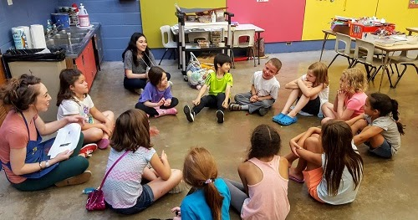
Çocuk Gelişimi
Çocuk gelişimi, bir çocuğun büyüyüp değiştiği süreci tanımlayan bilim dalı.
Çocuk gelişimi bölümü, çocuklarla doğrudan ilgilenir ve bu doğrultuda çocukların sağlığı, gelişimi ve eğitimi konusunda bilgili, yetkin ve alanında uzman kişiler yetiştirir.
Bu bölümden mezun olan kişiler kariyerlerine Çocuk Gelişimi ve Eğitimcisi unvanı ile başlar.
2 yıldır ve TM bölümünden alır.
formasyon almaları durumunda mezun olduktan sonra kamu kurumlarında ya da özel sektörde okul öncesi öğretmenliği yapabilirler.
özel yuva, kreş, bakım evi, anaokulu, hastane ve gündüz bakımevlerinde görev alabiliyor.

Slide 41
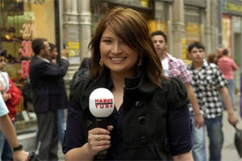
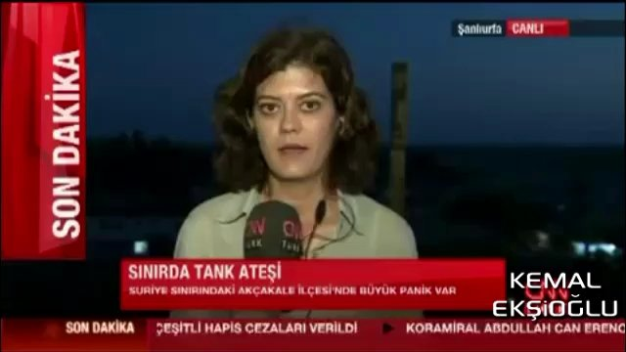
İletişim Alanı
Canlandırma Filmi Tasarım ve Yönetimi
Film Tasarım ve Yazarlık
Fotoğraf ve Video
Basın ve Yayın
Gazetecilik
Halkla İlişkiler ve
Tanıtım
İletişim
Medya ve İletişim Sistemleri
Radyo -Televizyon ve Sinema
Televizyon Gazeteciliği
Halkla İlişkiler ve Reklamcılık
Televizyon Haberciliği ve Programcılığı

Slide 42
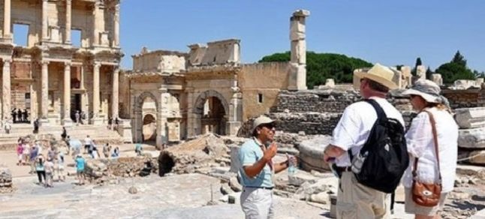
Dil Alanı
Mütercim – Tercümanlık
İngilizce Öğret.
Almanca Öğret.
Fransızca Öğret.
Arapça Öğret.
İngiliz Dil Bilimi
Alman Dili ve Edebiyatı
Amerikan Kültürü ve Edebiyatı
Fransız Dili ve Edebiyatı
Karşılaştırmalı Edebiyat
Turist Rehberliği
Dil Bilimi
Çin Dili ve Edebiyatı
Japon Dili ve Edebiyatı
Rus Dili ve Edebiyatı
Yunan Dili ve Edebiyatı

Slide 43
Mütercim – Tercümanlık
Bu bölüm, bir dilde yazılı bir metni başka bir dile çevirebilecek kişiler yetiştirmeyi amaçlar.
4 yıldır ve Dil bölümünden alır.
Nerelerde Çalışır?
Dış İşleri Bakanlığı
Kültür ve Turizm Bakanlığı
Yayınevleri, Dergiler, Gazeteler, Film Stüdyoları
Uluslararası Kuruluşlar
Akademisyenlik
Serbest Bürolar

Slide 44
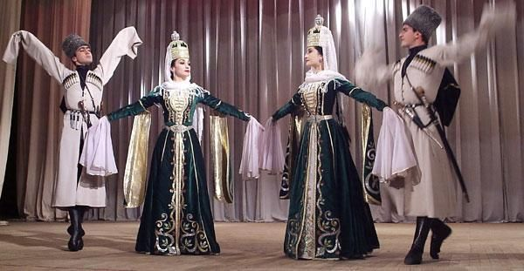
Yetenekle İlgili Alanlar
Spor
Müzik
Resim
Tiyatro
Dans
Folklör

Slide 45
Asıl Önemli Olan Nedir?
Severek Yapabileceğiniz Bir Meslek…

